Slide 1
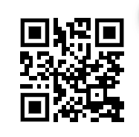
УИРС
Игровой бот с алгоритмическим ИИ
Выполнили студенты группы 8И6A Видякин Г.И. и Голушков А.Н.
Руководитель: Мыцко Е.А
@UirsBot

Slide 2



Цели и задачи
1. Изучение API Telegram;
2. Изучение Python;
3. Создание бота;
4. Изучение алгоритмического ИИ.

Slide 3
Введение
Текстовый квест — это разновидность компьютерной игры, в которой взаимодействие с игроком осуществляется посредством текстовой информации
Бот — это не просто «автоответчик». Его правильнее считать автоматизированным помощником
Логика бота контролируется при помощи HTTPS запросов к API для ботов
Интерфейс с вводом текста с клавиатуры.
Основная идея: игрок находится в бесконечном коридоре, выход из которого нужно отыскать.

Slide 4
Среда разработки
Python:
лаконичный и в то же время довольно простой и понятный синтаксис
автоматическое управление памяти
динамическая типизация
Большое количество документации по API Telegram для данного языка

Slide 5
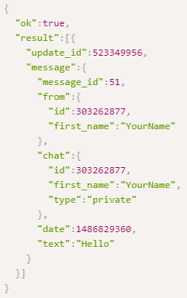
API Telegram
Telegram API присылает приложению-боту массив в формате JSON, который содержит следующую информацию:
● Id чата
● Id пользователя
● Текст сообщения
● Прикрепленные фотографии или файлы
● Местоположение пользователя
● Карточка-контакт из его телефона

Slide 6
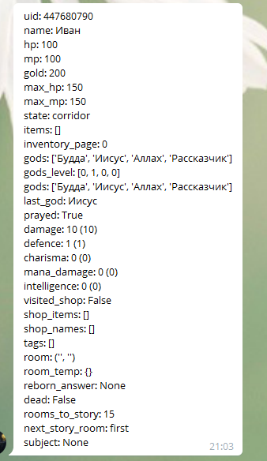
Искусственный интеллект
Оценивает обстановку в которой находится и выполняет определенные действия
Цикл Sense/Think/Act (Чувствовать/Мыслить/Действовать)
Восприятие среды в текстовой игре – это ответы игрока и его характеристики. В зависимости от передаваемых алгоритму параметров он должен сделать цепочку решений и выдать ответ

Slide 7
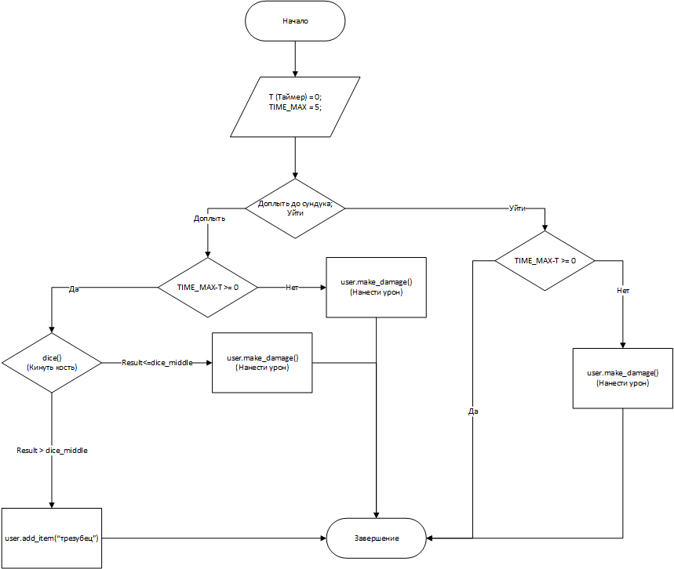

Slide 8
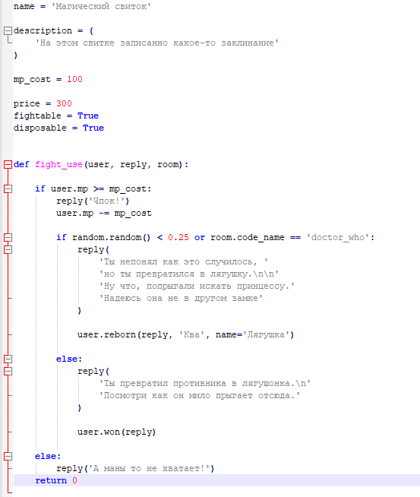
Предметы в игре
Положительные, нейтральные и отрицательные эффекты
Влияют на прохождение игры
Могут иметь неожиданные эффекты
Способы получения:
Добыча с монстров, магазин алхимика, боги

Slide 9
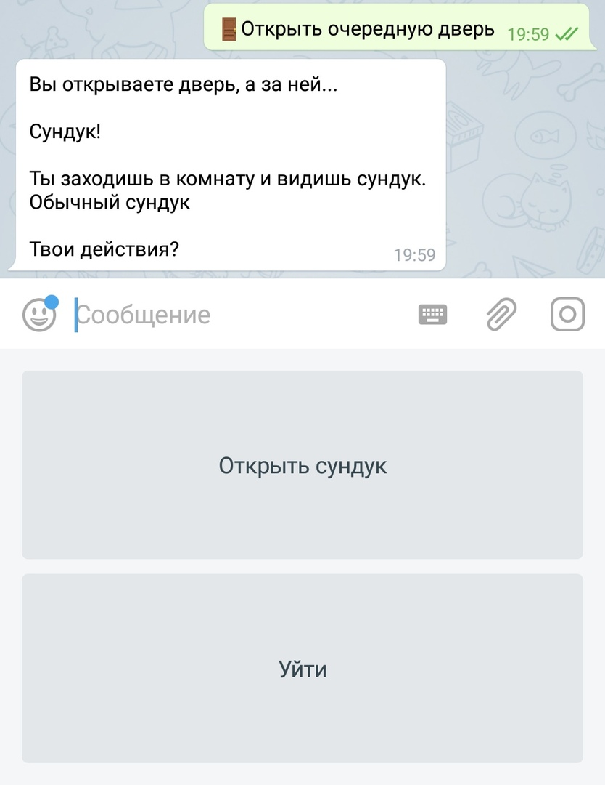
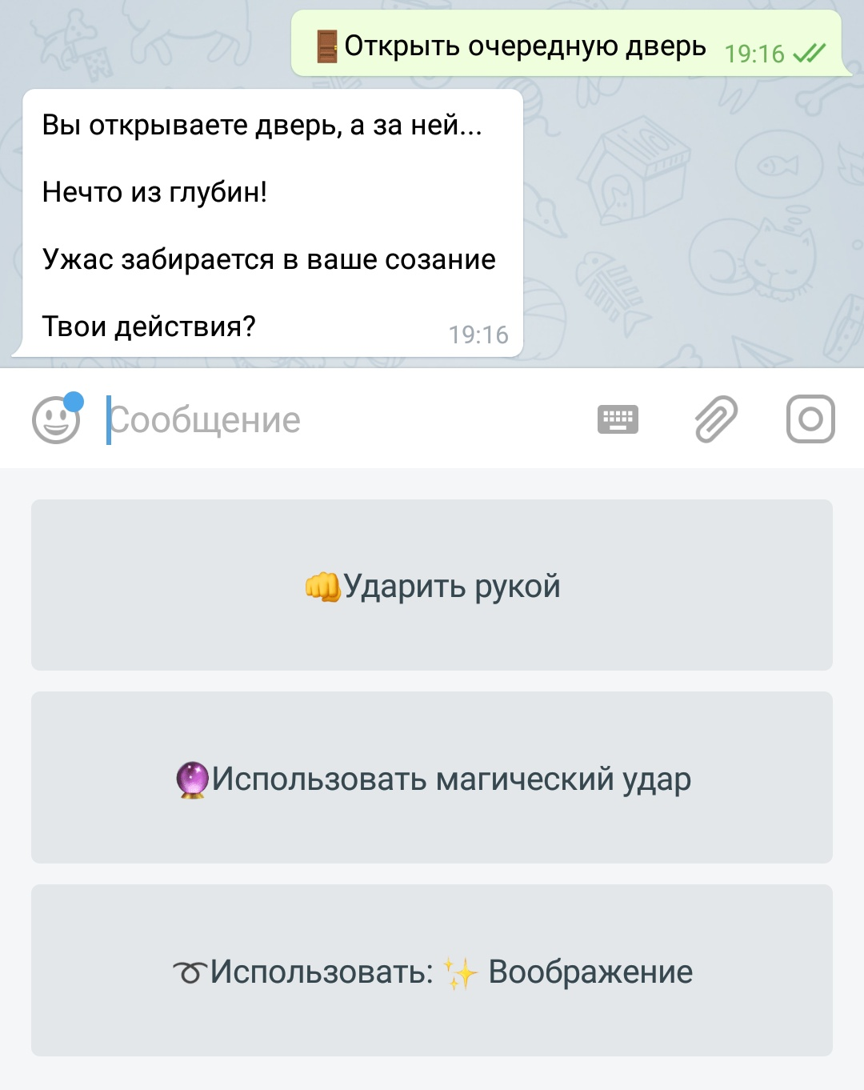
Открытие двери
За дверью может оказаться один из множества персонажей
Персонажи могут быть сюжетные, нейтральные, положительные и отрицательные

Slide 10
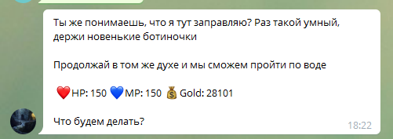
Место молитвы
Будда, Иисус, Аллах, Рассказчик.
При мольбе каждому из богов повышается уровень доверия бога к нашему персонажу.
Каждый из богов не одобряет, когда игрок молится другим богам.
При прохождении некоторых комнат уровень взаимодействия с богом может влиять на сюжет, как в положительную, так и в отрицательную сторону.

Slide 11
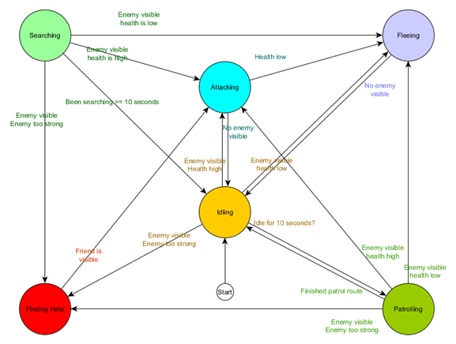
Принятие сложных решений ИИ

Slide 12
Спасибо за внимание!
@UirsBot

